Slide 1

“碳e信”—— 基于区块链+高频大数据构建企业可信碳账户，助力企业节能减排的MRV平台
队名：main_chain()
成员：邓小娟 罗子仪 胡龙辉 谢洪斌 习洪霖

Slide 2
行业痛点
产品介绍
创新性与先进性
商业模式
平台拓展与展望
目录

Slide 3
PART1
行业痛点

Slide 4
行业痛点
碳排放审计：传统碳排放审计存在审计数据质量低、数据采集成本高、核算工作量大和审计工作延时等弊端
碳交易：国内碳交易市场的信息不透明，企业信息不愿意不公开，交易价格难以确定，增加交易成本，降低交易效率，导致碳交易市场缺乏流动性，市场发展缓慢。
绿色信贷：要求项目信息披露温室气体排放水平，评估报告由独立第三方审查,而企业，而我国并没有做此项强制披露要求。
企业节能减排：制造企业转型升级过程，对节能减排的需求旺盛，急需更加有效的生产优化途径
碳中和：截止到2021年年底，中国碳达峰碳中和“1+N”政策体系已基本建立，碳中和领域的相关技术开发市场市场需求广阔。

Slide 5
PART2
产品介绍

Slide 6
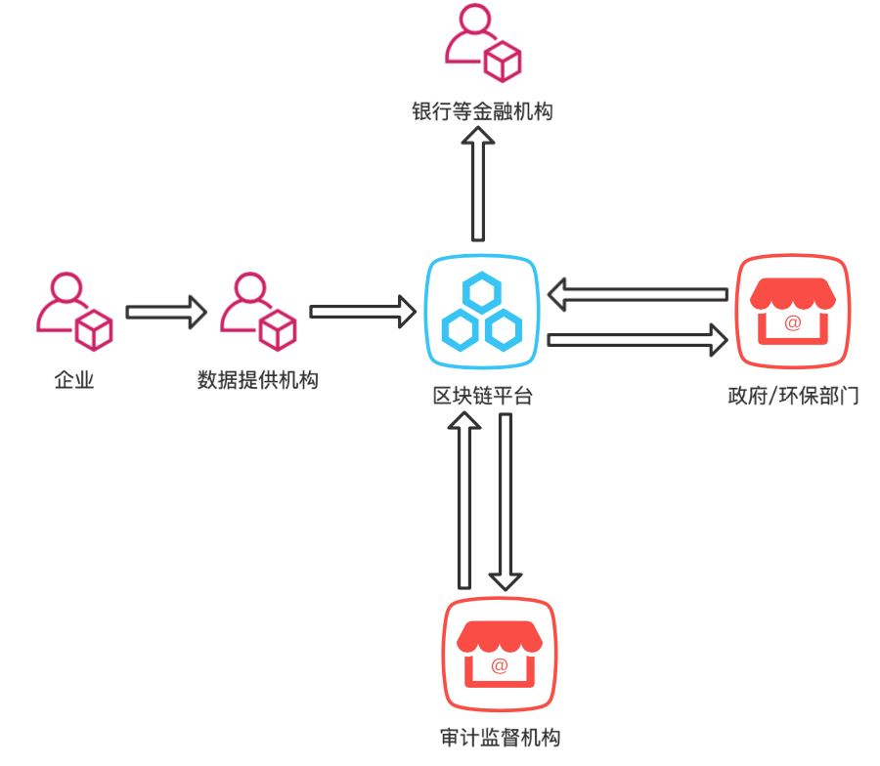
产品介绍
面向对象

Slide 7
产品介绍
产品功能
1. 政府和环保部门：
主要在平台实现初始碳排放权的发布，企业身份的认证，查询企业排放数据和分析报告，利用数据进行政策效果分析与调整。
2. 企业：
（1）企业在平台拥有碳账户，该账户可实现和金融机构的互动，服务于绿色信贷等业务。
（2） 根据企业碳排放权的交易，实时更新、记录企业碳账户上的数据，从而解决信息不对称问题，助力于碳交易的进行。
（3）企业通过平台，对数据进行实时分析，企业设备进行自动化调节，提高能源的利用效率，促进企业节能减排。

Slide 8

产品介绍
3. 银行等金融机构：
（1）获得相应权限后可查询区块链上相关数据；
（2）通过企业相关数据的获取能辨别出真正的绿色企业，对企业进行的真正风险进行评估，根据风险和政府相关政策建立相关的贷款利率；
（3）基于企业可信碳账户，打包企碳排放权在一级市场进行发售等行为。
4. 审计机构：
对企业上链数据进行抽取、分析、审计，并对异常数据和企业造假行为进行甄别后上链至造假企业碳账户，按规定上报，监管部门执行相关惩治流程。

Slide 9
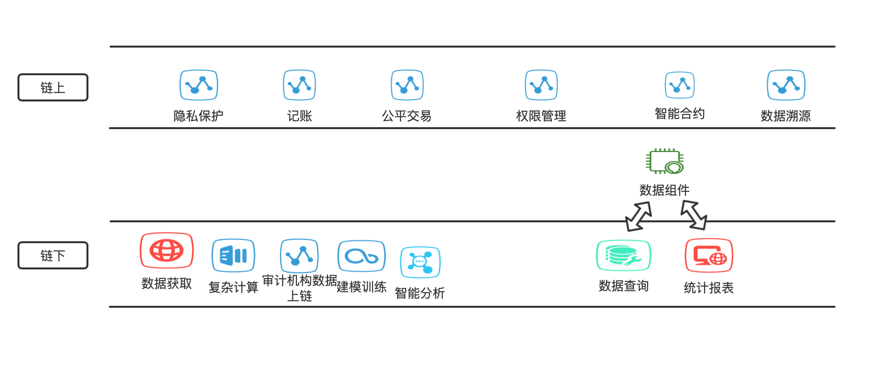
产品介绍
产品运行机制和架构

Slide 10
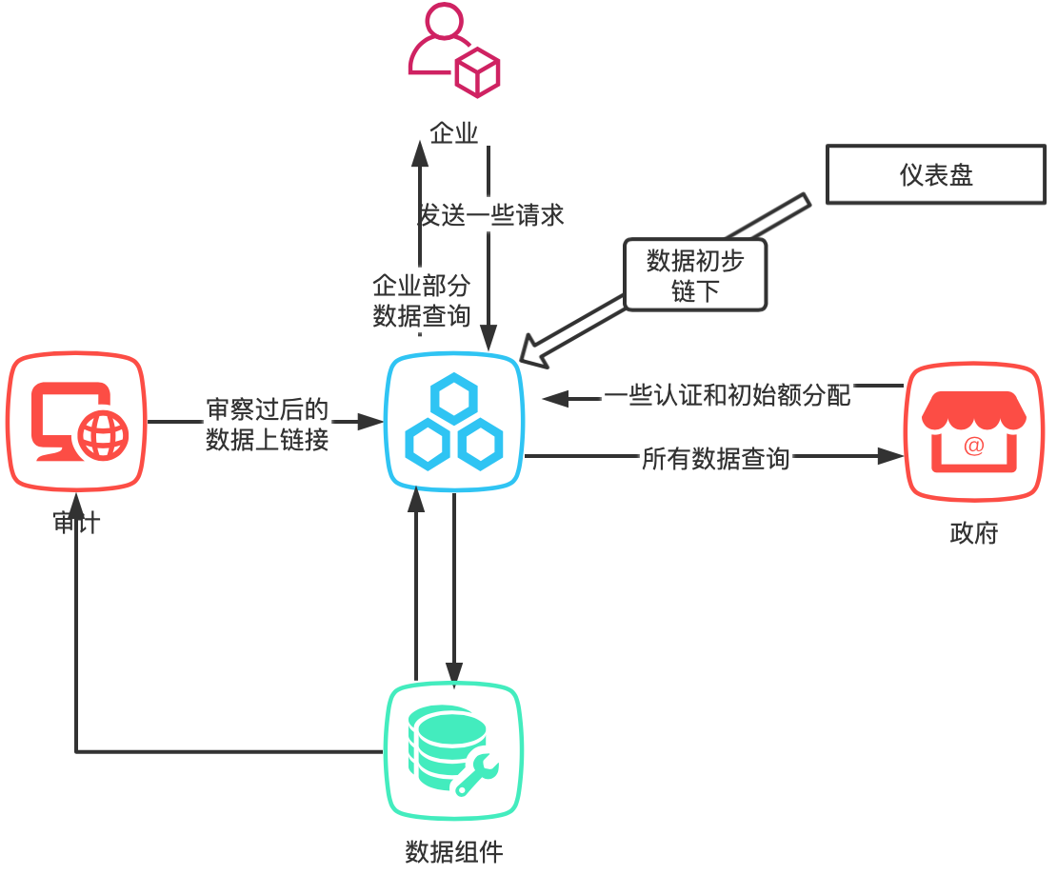
产品介绍

Slide 11
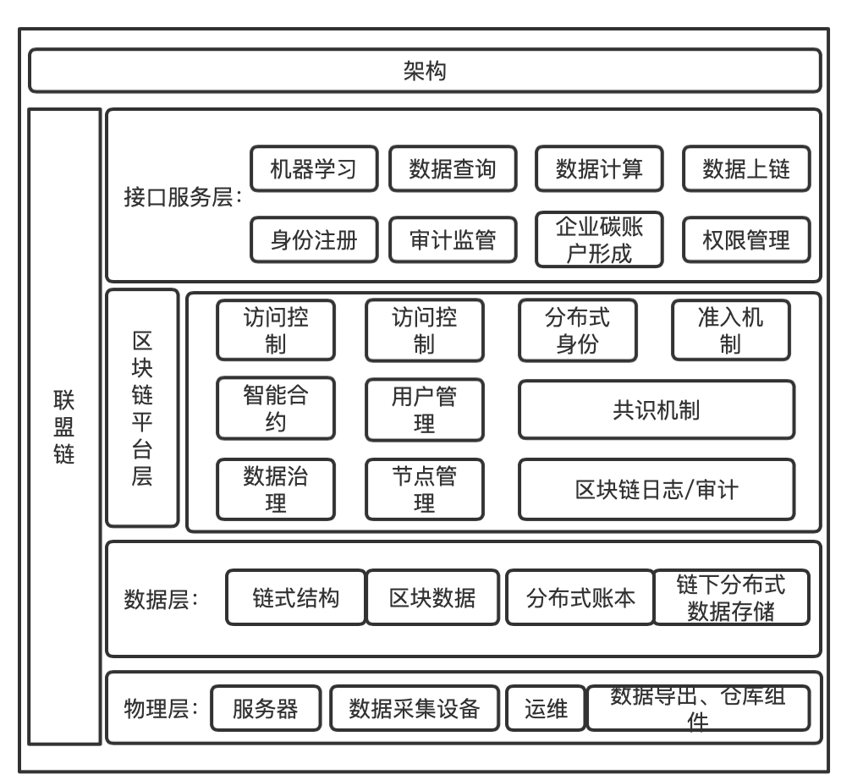
产品介绍
技术基础架构

Slide 12
产品介绍
政府端
企业端
审计端
链外治理机构
金融机构
产品设计

Slide 13
PART3
创新性与先进性

Slide 14
创新性与先进性
创新性
技术应用创新
跨界融合
领域蓝海
融合和拓展面宽广

Slide 15
创新性与先进性
02
大数据系统的先进性
B
数据监测仪器嵌入；
高频大数据：
数据建模：
机器学习；
01
区块链技术的先进性
A
分布式身份和准入机制；
数据组件；
智能合约；
研究成果

Slide 16
PART4
商业模式

Slide 17
商业模式
利润来源：
企业——审计机构
企业——银行（绿色信贷）
企业——企业（碳交易）
企业——监管部门
企业自身（减排）

Slide 18
商业模式
收费方式：
（1）各使用主体（企业、审计方、金融方、监管方）按年收取少量固定的平台注册使用费
（2）银行等金融机构，根据绿色信贷规模，按照一定的比率收取费用。
（3）企业间根据碳交易的规模，按照一定比率收费
（4）审计机构，根据审计的业务总量，按一定的比率收费
（5）企业根据减排创造的经济价值，按一定的比率收费

Slide 19
PART5
平台拓展与展望

Slide 20
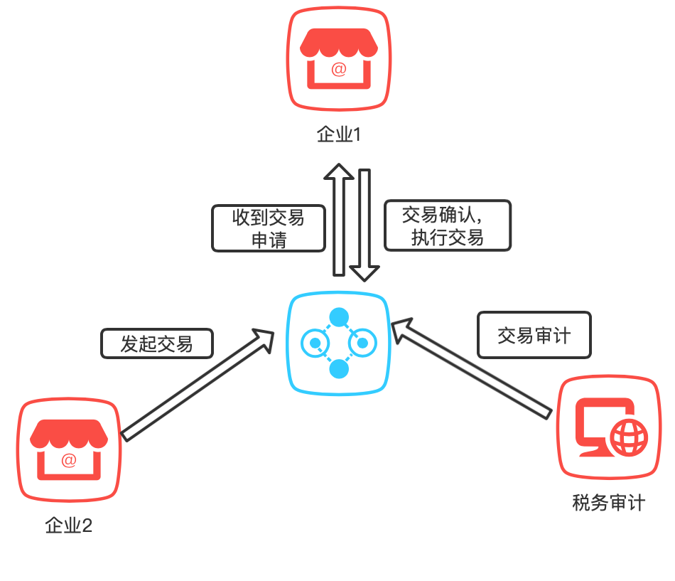
平台拓展与展望
业务场景1：基于企业可信碳账户建立企业间的碳排放权交易

Slide 21
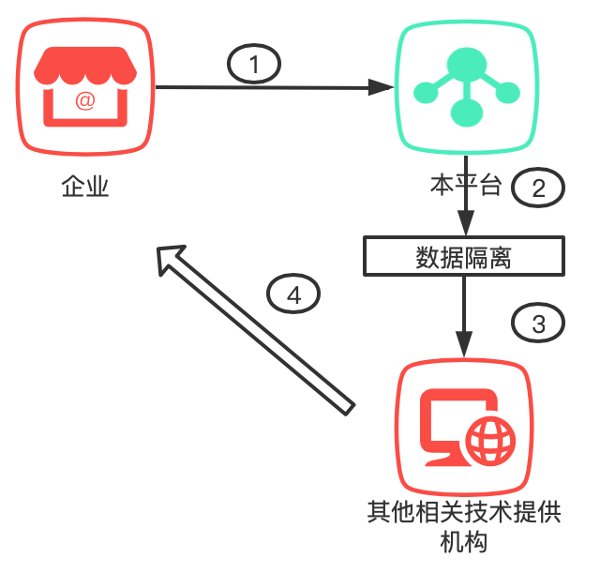
平台拓展与展望
业务场景2：接入相关自动化设备，企业精细化节能减排以重工业企业生产环节的直接燃烧为例

Slide 22
队名：main_chain()
成员：邓小娟 罗子仪 胡龙辉 谢洪斌 习洪霖

